Slide 1

CO2 Czech Solution Group, z.s.
Spolek CO2 Czech Solution Group
Ing. Leoš Gál
mobil: 00420 -736 50 50 12
www.co2cz.com
19.10.2023
E&Y - Na Florenci 2116/15

Slide 2


CO2 – vstupní surovina pro chemický průmysl, proto
15. červen 2021 SCHP ČR zakládá spolek
CO2 Czech Solution Group, z.s.
Zkráceně CO2CZ
Cíle spolku

Slide 3
Cíl spolku CO2CZ - CCS/CCU
KOMERCIONALIZACE DEKARBONIZACE
Systémový přístup dekarbonizačních procesů 2050
1. VÝZKUM – vytvořit akční expertní výzkumné skupiny CCS/CCU
2. PODPŮRNÉ AKTIVITY PROCESU DEKARBONIZACE
podpůrné projektové programy, legislativa, vzdělávání, PR…
3. PRŮMYSL - Efektivní vazba PRODUCENTI CO2 + VÝZKUM CCS/CCU
Začlenění ČR do international cooperation low-carbon and circular economy
STRUKTURA SPOLKU

Slide 4
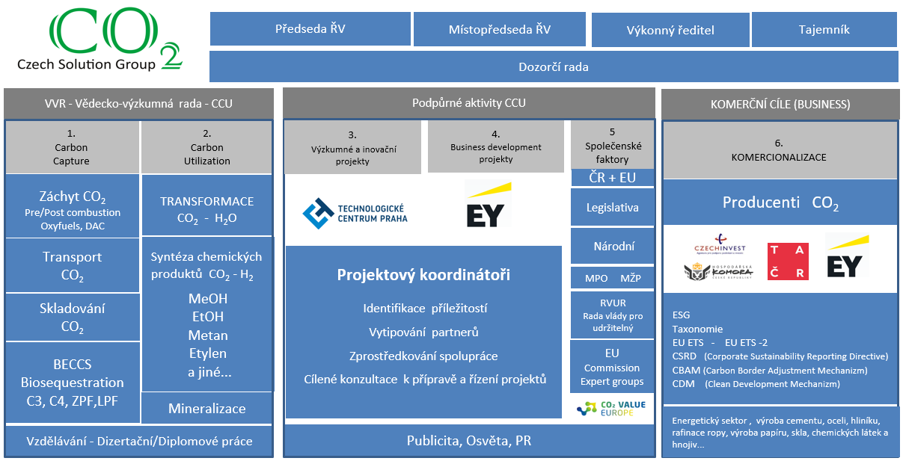
Struktura CO2CZ
VÝZKUM – akční expertní výzkumné skupiny CCS/CCU
Sledování komerčně zajímavých technologií ve světě
Analýzy aplikovatelnosti technologií v ČR
Předpříprava komerčních aplikací v ČR
Propojení českého výzkumu se špičkovým výzkumem a průmyslem
PROJEKTY !!! - INICIALIZOVANÉ PRŮMYSLEM

Slide 5
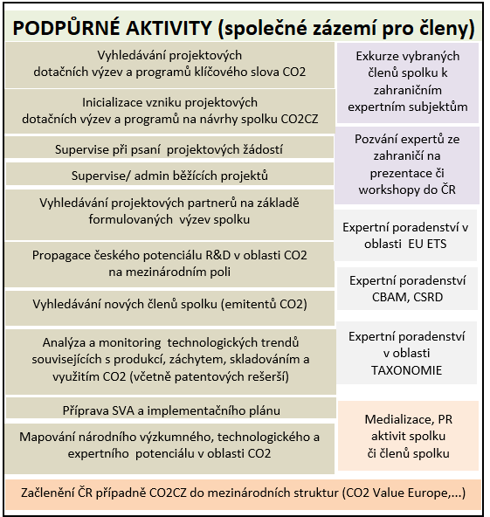
CO₂ Czech Solution Group structure
Profesionální analýzy projektových výzev EU v oblasti CCS/CCU
V rámci ČR – užší spolupráce relevantních subjektů a vládou ROAD MAP dekarbonizace 2050
V rámci EU - kooperace s expertní strukturou EU : CO2 Value Europe

Slide 6
CO₂ Czech Solution Group structure
Business

Slide 7
KOMERCIONALIZACE DEKARBONIZACE (BUSINESS)
V dekarbonizačních procesech aplikovat B.A.T.
1. ANALÝZY
- Databáze vhodných komerčně dostupných technologií CCS/CCU (s vysokým TRL)
Analýzy projektových výzev EU a možností financování dekarbonizačních procesů podniků ČR
Diplomové/Dizertační práce – vzdělávání CCS/CCU, kvalifikovaná generace
2. KOOPERACE
Zajistit spolupráci se zahraničím – výzkum/věda s emitenty CO2 (propojování,spolupráce .....)
Participace ČR v expertních organizacích EU
APLIKACE
Napomáhat vzniku DEMO technologií a výrobních postupů (propojením vědy a průmyslu).
Prezentace/konference/ workshopy/exkurze a návštěvy ohledně vhodných technologií pro ČR
- Kvalifikované posouzení vhodnosti technologií pro konkrétní akce v České republice (LCA, EIA…)

Slide 8
CO₂ Czech Solution Group structure
Výzva českým subjektům:
VYTVÁŘÍME SPOLEČNĚ ČESKÝ NÁRODNÍ CLUSTER CCU

Slide 9


CO2 Czech Solution Group. z.s.
IČO 11641592
ADRESA:
Rubeška 393/7, Praha 9 – Vysočany, 190 00 Praha
KONTAKTY:
Ing. Leoš Gál
leos.gal@seznam.cz
mobil 00420-736 505012
Ing. Petr Břenek
petr.brenek@pgpt.cz
mobil 00420-775 113349
Ing. Jaroslav Suchý
jaroslav.suchy@pschp.cz
00420-724 809 545

Slide 10
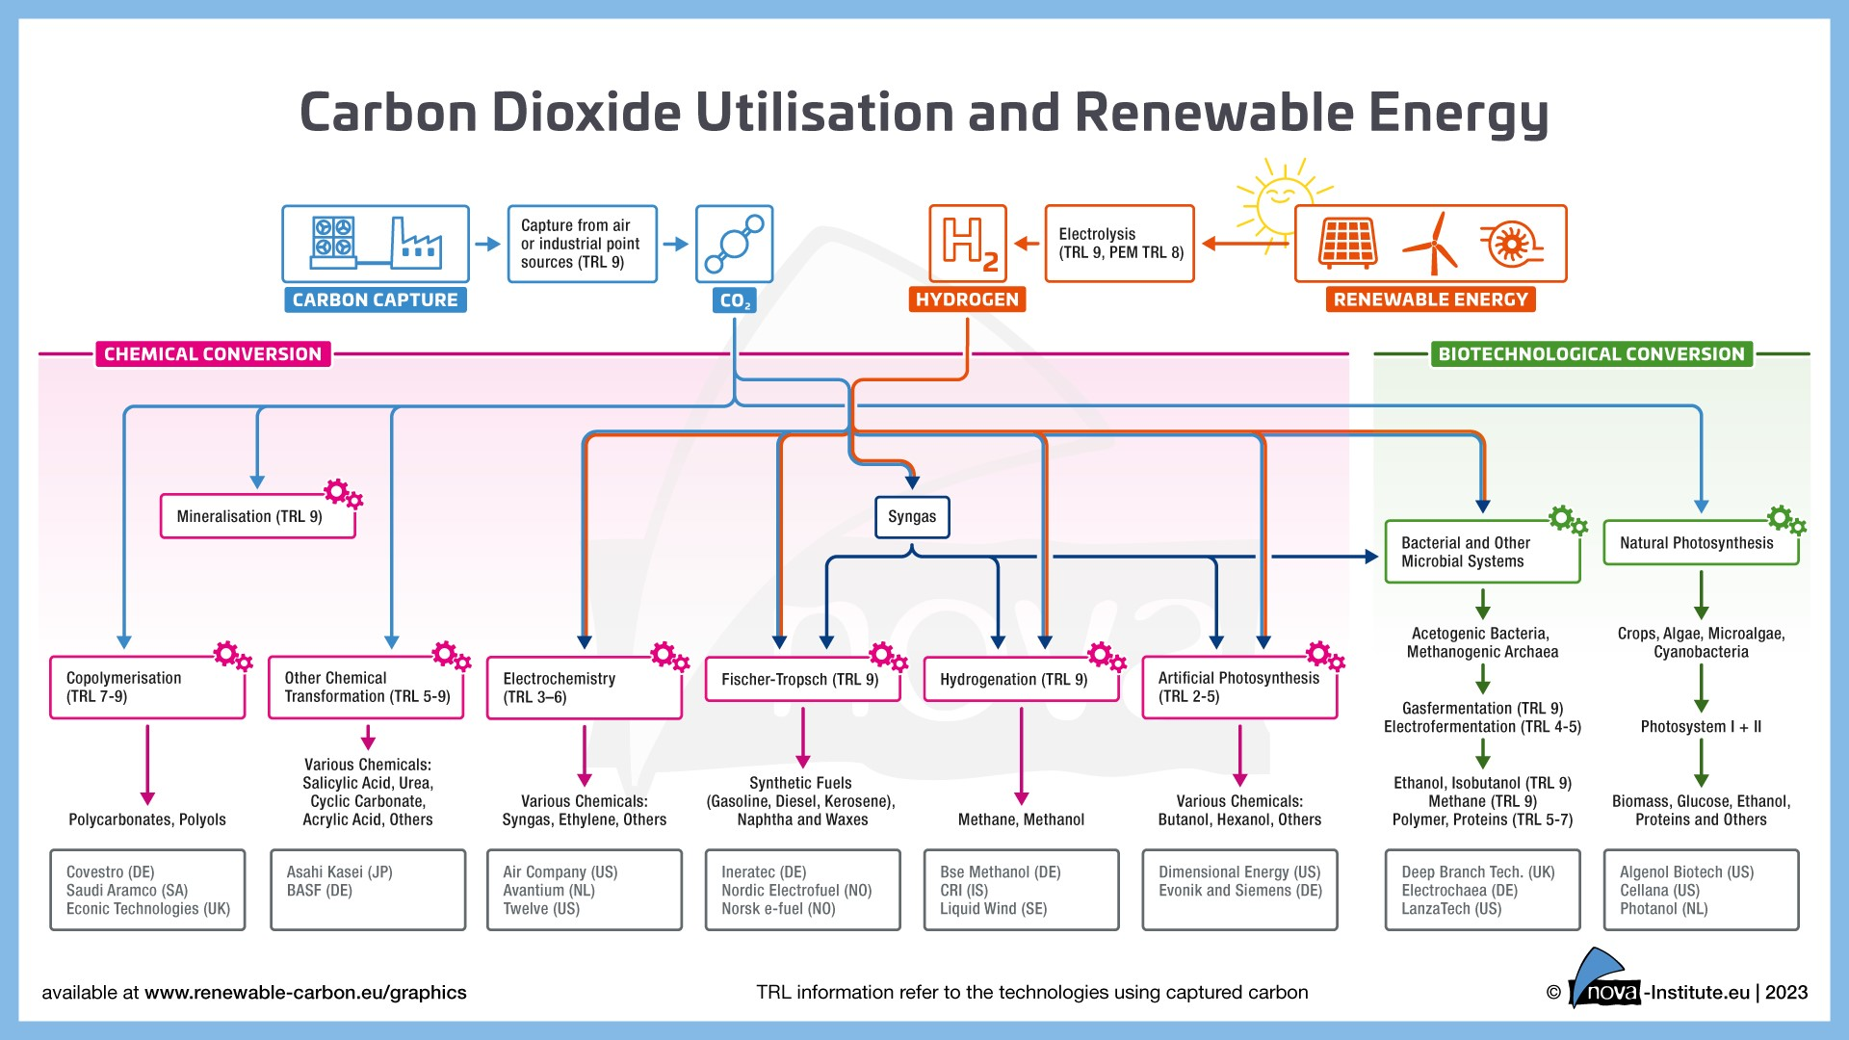
CO₂ Czech Solution Group – zapojení ČR do procesů CCU

Slide 11
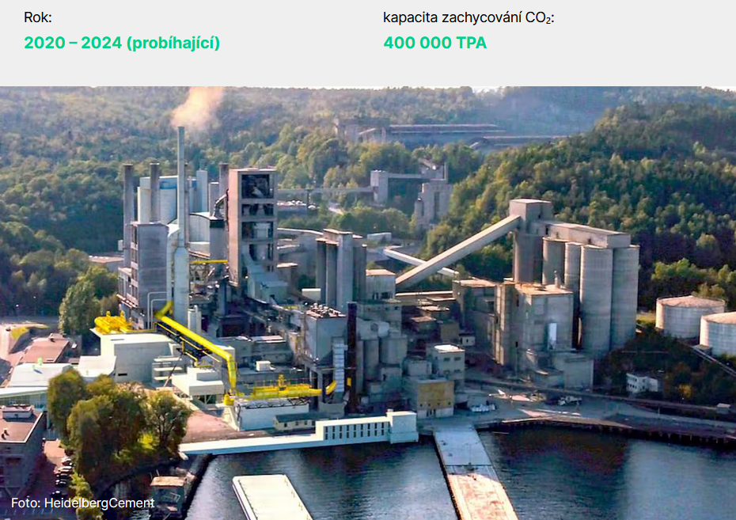
Aker Carbon Capture + Man Energy
(CCWHR® Carbon Capture Heat Recovery)
Heidelberg Norcem CCS – cementárna v Brevik. Kapacita záchytu : cca 50% emisí CO₂ /rok
ze spalin cementářské pece pomocí odpadního tepla získaného z cementárny a stlačovaného CO2 prostřednictvím patentované technologie tepelné integrace CCWHR®
https://akercarboncapture-com.translate.goog/about-us/key-projects/?_x_tr_sl=en&_x_tr_tl=cs&_x_tr_hl=cs&_x_tr_pto=sc

Slide 12
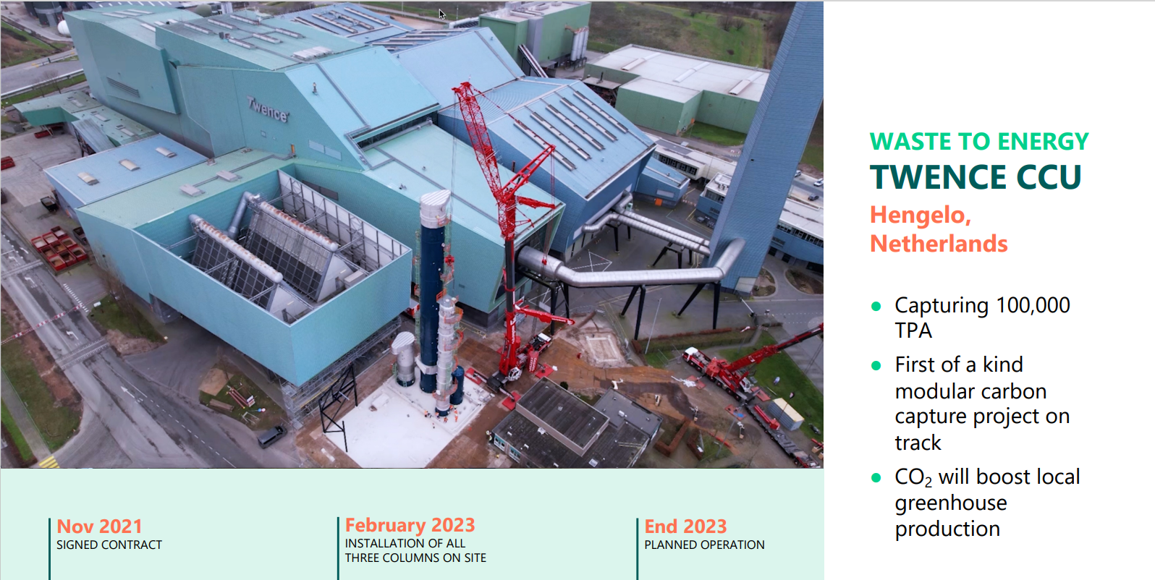
Prověřit AKER a komunální odpad v ČR

Slide 13
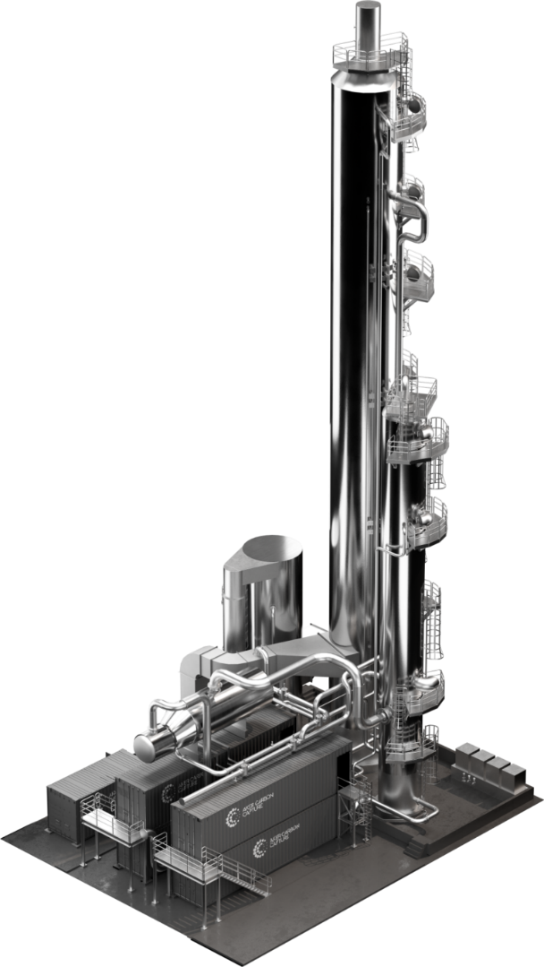
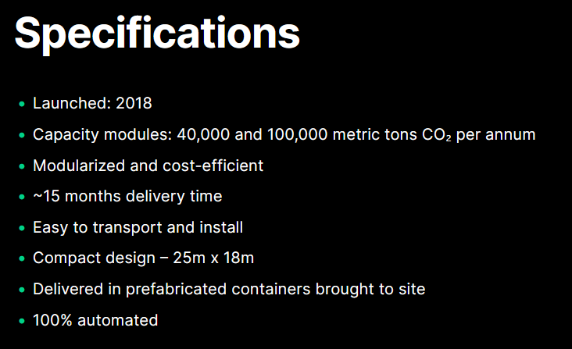
Běžný MEA Solvent - Zavedená technologie
Heidelberg Cement NORCEM the world’s first carbon capture plant at a cement production facility at Brevik CCS in Norway.
Capacity: > 400,000 metric tons CO₂ per annum
Komerčně dostupné Ekonomika???

Slide 14
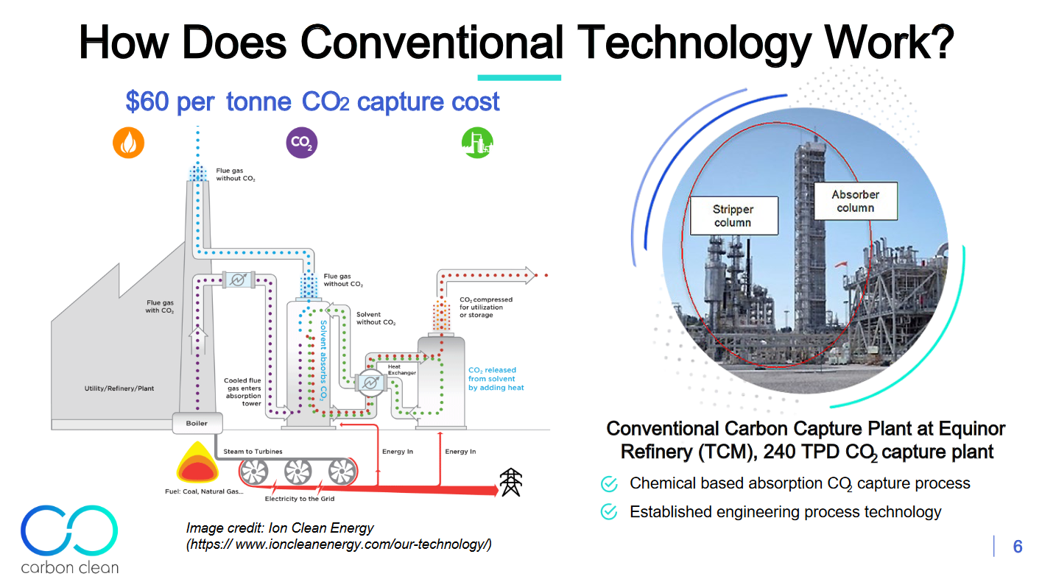
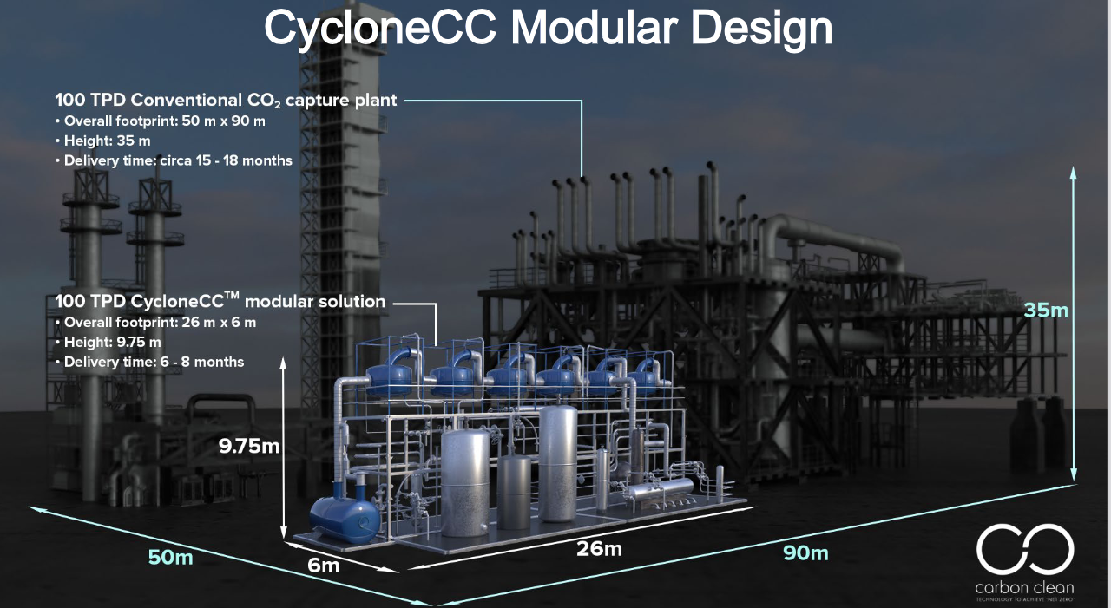
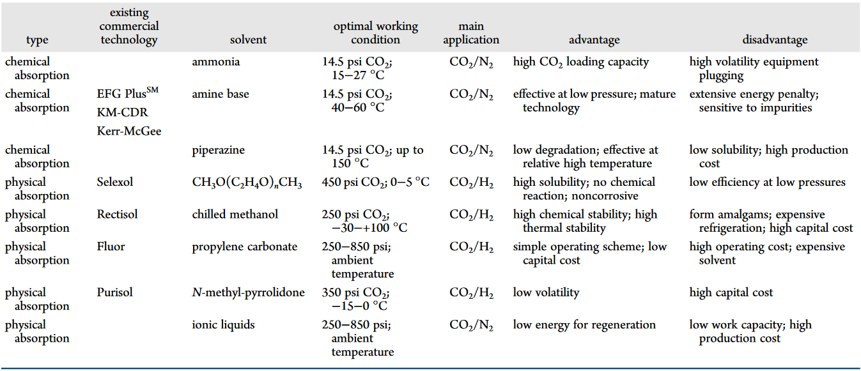
Main Solvent-based CCS modulární systém
Komerčně dostupné Ekonomika???
https://pubs.acs.org/doi/pdf/10.1021/acs.iecr.5b03277

Slide 15



Inovační fond EU 2022 – 4 projekty
1.Devnya Cement ANRAV - CCUS v Bulharsku
2. Go4ECOPlanet - Holcim Kujawy Polsko. Lafarge Cement spolupracuje s Air Liquide
(adsorpční a kryogenní technologie Cryocap FG )
3. Carbon2Business - záchyt 1 Mt/rok CO₂ pomocí procesu kyslíkového paliva druhé generace v cementárně
Lägerdorf společnosti Holcim Deutschland. Projekt je součástí většího regionálního klastru využití vodíku,
zachycený CO₂ bude použit k výrobě metanolu.
4. Lhoist ve vápence ve Francii je dalším spojením se společností Air Liquide (technologie Cryocap)
Zajímavé projekty
https://www.holcim.com/media/media-releases/eu-innovation-fund
https://www.heidelbergmaterials.com/en/pr-12-07-2022
https://carbicrete.com/
https://www.lhoist.com/news/lhoist-and-air-liquide-join-forces-launch-first-its-kind-decarbonization-project-lime

